Slide 1




LITERASI
INFORMASI
PERPUSTAKAAN PUSTAKALAYA USB YPKP
2024

Slide 2


VISI & MISI
VISI
Menjadi Lembaga Informasi Berbasis Digital Untuk Menunjang Pengembangan Literasi Kewirausahaan.
MISI
Mendukung civitas akademika USB YPKP Bandung dalam :
  Menyediakan sumber informasi yang berasal dari institusi sendiri maupun hasil dari menjalin kerjasama dengan organisasi/lembaga dan lain didalam maupun diluar negeri.
  Menyebarluaskan informasi yang ada sehingga dapat memanfaatkan secara optimal dalam menyelenggarakan Tridharma Perguruan Tinggi.
  Melakukan kegiatan pemeliharaan bahan pustaka dan sumber informasi yang ada, sehingga dapat dimanfaatkan untuk jangka waktu yang lama.
  Melaksanakan otomasi pengolahan koleksi dan pelayanan pengunjung perpustakaan

Slide 3
PERATURAN PERPUSTAKAAN
WAJIB
  Kepemilikan KTM / e-KTM yang sah
  Barang bawaan simpan dalam locker kecuali barang berharga.
  Melakukan setiap jenis transaksi dengan benar sesuai prosedur
ANJURAN
  Pakai pakaian sopan & rapi.
  Kembalikan bahan pustaka tepat waktu.
  Tanggap terhadap layanan staf perpustakaan
LARANGAN
  Tidak memutilasi bahan pustaka.
  Tidak melakukan vandalisme.
  Tidak melakukan perilaku asusila.
  Tidak mengganggu ketenangan.
  Tidak mengubah susunan koleksi.
  Tidak mengenakan sandal jepit, celana pendek, jaket, & topi.
  Tidak membuang sampah sembarangan.
  Tidak makan, minum di area karpet perpustakaan
ATURAN PEMINJAMAN KOLEKSI
  Koleksi yang dipinjam hanya koleksi sirkulasi.
  Jumlah koleksi yang dipinjam maksimal 2 judul dan atau eksemplar.
  Lama peminjaman selama 14 Hari.
  Keterlambatan pengembalian buku akan dikenai sanksi.

Slide 4



JAM LAYANAN
PERPUSTAKAAN
SENIN - SELASA
08.00 -14.00
RABU - KAMIS
08.00 - 20.00
JUMAT
10.00 - 20.00
SABTU
08.00 - 17.00
Minggu dan Tanggal Merah Libur

Slide 5


KEANGGOTAAN PERPUSTAKAAN USB
CIVITAS AKADEMIKA USB YPKP
  Mahasiswa, dosen & staf USB YPKP dapat menjadi anggota perpustakaan
  Pendaftaran keanggotaan FPPTI dapat dilakukan di perpustakaan
NON CIVITAS USB YPKP
  Registrasi; Akses informasi, baca di tempat, serta fotokopi.
  Pemilik Kartu FPPTI → Akses layanan di Perpustakaan USB

Slide 6



JENIS LAYANAN PERPUSTAKAAN PUSTAKALAYA USB
1.Layanan Baca di tempat
2.Layanan Sirkulasi (Peminjaman, pengembalian, perpanjangan koleksi)
3.Layanan Referensi
5.layanan E-book
6.Layanan Jurnal (cetak dan elektronik)
7.Layanan Bebas Perpustakaan
8.Layanan Cek Plagiarisme
9.Layanan Repository atau Unggah Karya Ilmiah
10.Layanan Perpanjangan Pinjaman Online
11.Layanan Literasi Informasi
12.Layanan Konsultasi Riset
13.Layanan Silang Layan
14.Layanan Pengaduan/keluhan
15.Layanan Sosial Media

Slide 7
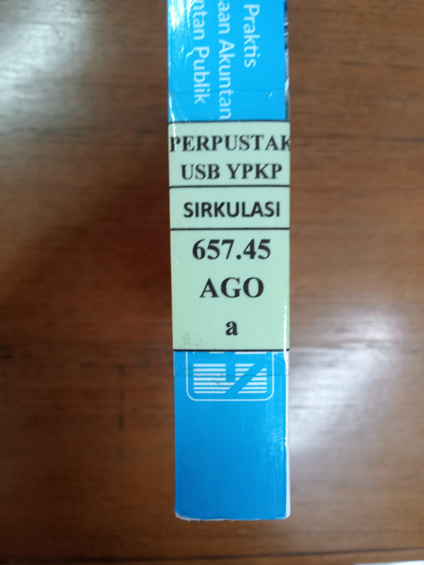

KLASIFIKASI KOLEKSI
SISTEM PENOMORAN KOLEKSI BUKU
KODE
000 Ilmu Komputer, Ilmu Informasi & Karya Umum
100 Filsafat dan Psikologi
200 Agama
300 Ilmu sosial
400 Bahasa
500 Ilmu-ilmu murni
600 Teknologi, ilmu terapan
700 Seni, rekreasi & olahraga
800 Kesusastraan
900 Sejarah & geografi
Nomor klasifikasi
3 huruf nama pertama belakang penulis
Huruf pertama judul

Slide 8

OPAC
ONLINE PUBLIC ACCES CATALOG

Slide 9
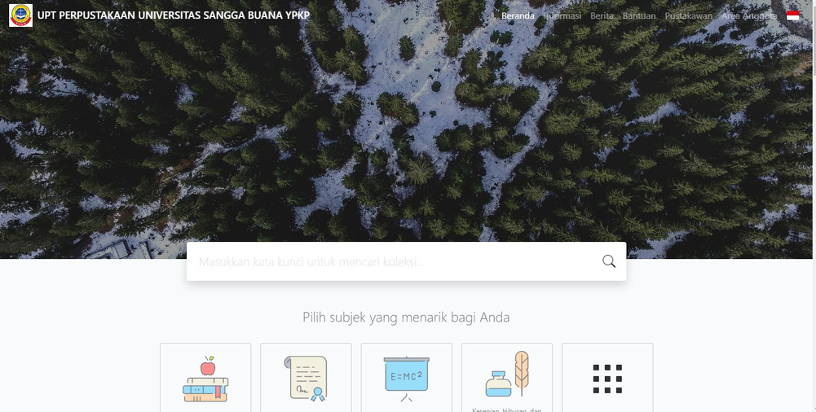
ALAT TELUSUR KOLEKSI
Katalog perpustakaan pustakalaya USB
  Pengguna membuka browser
  Pengguna mengetikan pada addres bar : opac-pustakalaya.usbypkp.ac.id/
  Maka akan muncul tampilan homepage OPAC
  Pengguna mengetikan judul/kata kunci pada menu pencarian
opac-pustakalaya.usbypkp.ac.id

Slide 10
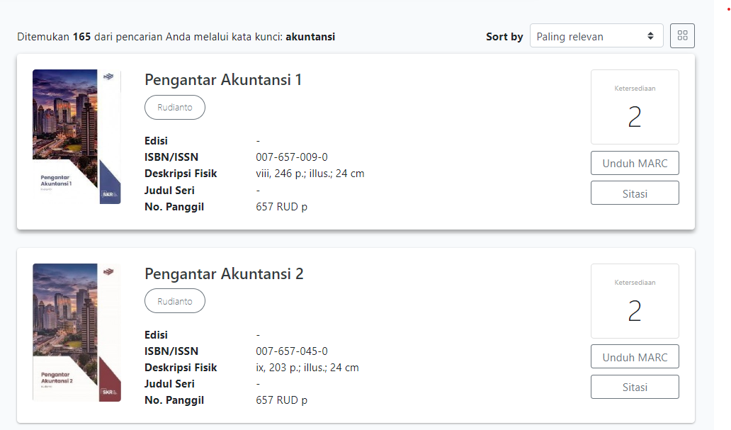
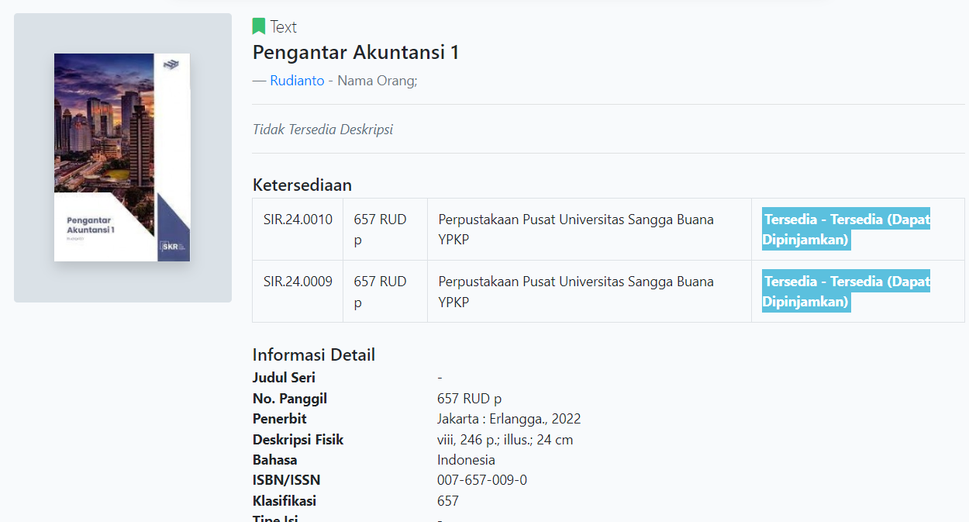
ALAT TELUSUR KOLEKSI
TAMPILAN HASIL PENCARIAN
Tampilan hasil pencarian
Tampilan data bibliografi

Slide 11
ALAT TELUSUR KOLEKSI
Setelah pengguna menemukan koleksi di OPAC, hal yang perlu dilakukan pengguna untuk bisa menemukan buku tersebut yaitu :
Lokasi Buku
  Melihat lokasi buku
  Melihat ketersediaan buku
  Mencatat nomor panggil buku
  Pengguna dapat masuk ke bagian koleksi umum untuk mencari buku. mintalah bantuan ke pustakawan jika mengalami kesulitan dalam mencari buku
Ketersediaan buku
Nomor Panggil Buku

Slide 12
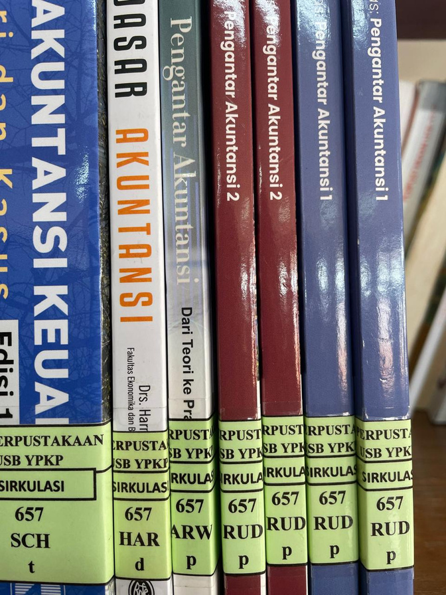
PERHATIKAN NOMOR PANGGIL BUKU YANG TERDAPAT PADA SAAT PENCARIAN MELALUI OPAC, SESUAIKAN DENGAN NOMOR PANGGIL BUKU YANG TERLETAK PADA SISI SAMPING BUKU

Slide 13
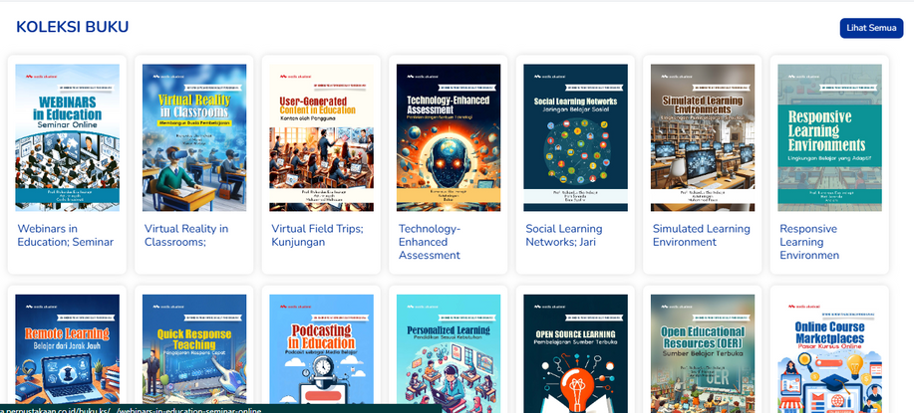
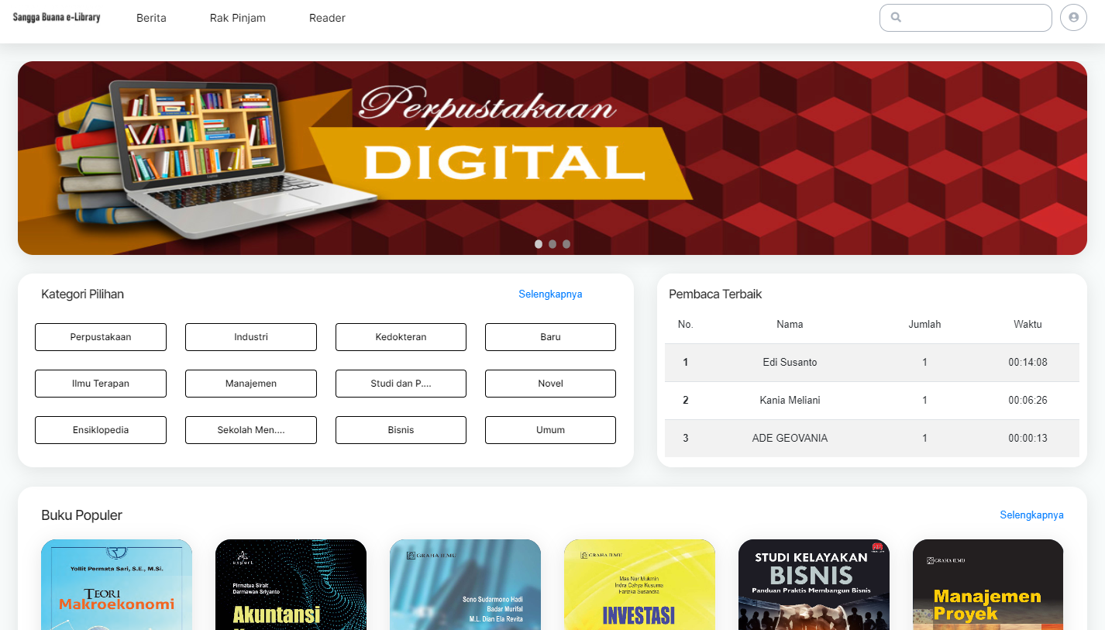

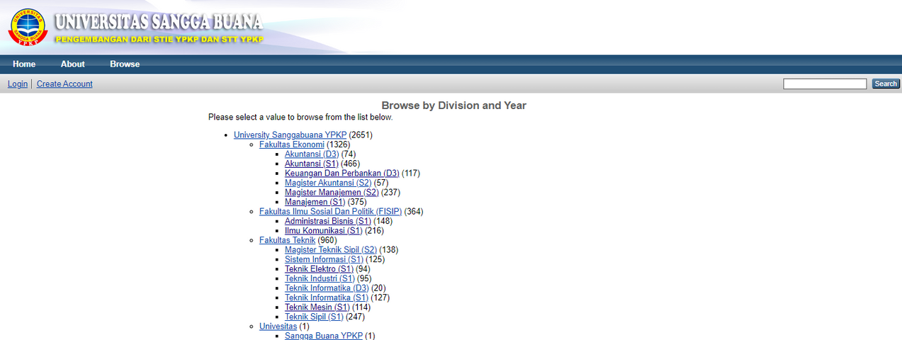
AKSES E-RESOURCES

Slide 14
LINK AKSES E-RESOURCES
USB YPKP DAN PERPUSNAS
E-BOOK
Directory Of Open Access Book
  kubuku.id/download/sangga-buana-e-library/
  https://doabooks.org
Akses terhadap koleksi buku yang open access
  pustakalaya.perpustakaan.co.id
REPOSITORY
ONESEARCH
  repository.usbypkp.ac.id
E-JOURNAL
  https://onesearch.id)
pencarian satu pintu untuk semua koleksi publik dari
perpustakaan, museum, arsip, & sumber elektronik di Indonesia
  https://www.proquest.com/login
USB YPKP
RAMA REPOSITORY
  https://jurnal.usbypkp.ac.id/
  https://rama.kemdikbud.go.id/
Repository untuk tugas akhir mahasiswa perguruan tinggi di Indonesia
WEBSITE PERPUSTAKAAN
DIRECTORY OF OPEN ACCESS JOURNAL)
  https://pustakalaya.usbypkp.ac.id/
PERPUSNAS RI (IPUSNAS)
  https://doaj.org
Direktori jurnal nasional maupun internasional yang open access
  https://e-resources.perpusnas.go.id/
  https://keanggotaan.perpusnas.gi.id/
  Ipusnas (PLAYSTORE)

Slide 15
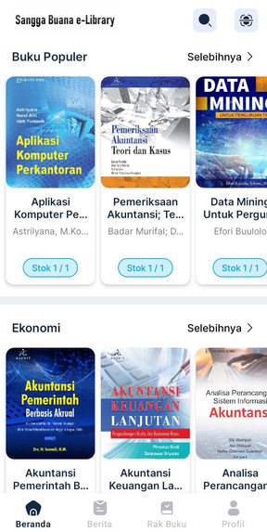
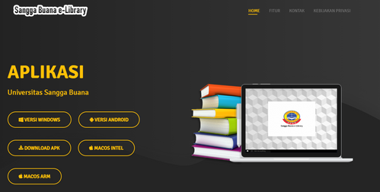

KOLEKSI DIGITAL
PERPUSTAKAAN PUSTAKALAYA USB
PERPUSTAKAAN DIGITAL
PERPUSTAKAAN DIGITAL
BERBASIS WEB
SANGGA BUANA
E-LIBRARY
pustakalaya.perpustakaan.co.id
SCAN ME
kubuku.id/download/sangga-buana-e-library/
Untuk membaca koleksi buku digital ini caranya mudah hanya perlu daftar menggunakan email dan kalian bisa langsung membaca buku digital yang tersedia
AYO SEGERA INSTAL DAN DAFTAR SEKARANG
Sangga Buana e-library adalah perpustakaan digital yang akan membuat membaca kalian menjadi lebih praktis. Kalian dapat mengakses berbagai buku dengan subyek menarik dari handphone, tablet, laptop atau komputer.

Slide 16
CARA PENDAFTARAN
SANGGA BUANA
E-LIBRARY
kubuku.id/download/sangga-buana-e-library/

Slide 17
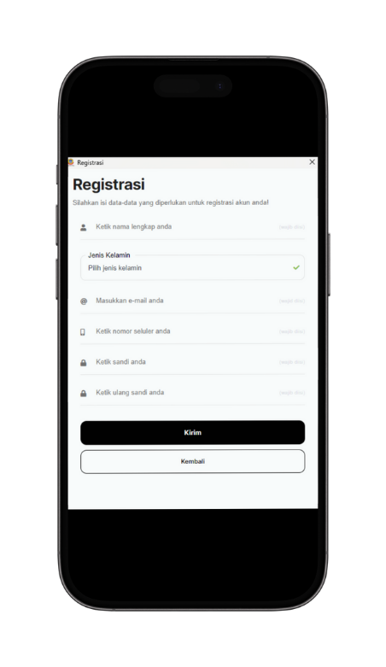
REGISTRASI
SANGGA BUANA E-LIBRARY
SCAN ME
  Intal Aplikasi di playstore/appstore
  Buka Aplikasi yang sudah di instal
  Lakukan pendaftaran, pilih daftar sekarang
  Isi form pendaftaran menggunakan NPM
  Sertakan kartu identitas (Kartu Tanda Mahasiswa
  Klik daftar
  Tunggu beberapa saat data segera di proses
Sangga Buana e-library adalah perpustakaan digital yang akan membuat membaca kalian menjadi lebih praktis. Kalian dapat mengakses berbagai buku dengan subyek menarik dari handphone, tablet, laptop atau komputer.

Slide 18
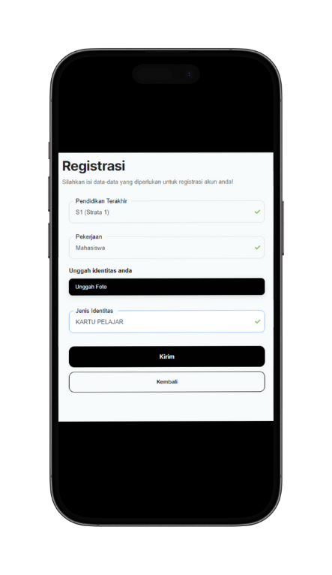

REGISTRASI
SANGGA BUANA E-LIBRARY
SCAN ME
  Sertakan kartu identitas (Kartu Tanda Mahasiswa
  Klik daftar
  Tunggu beberapa saat data segera di proses
Gunakan Foto Kartu
Tanda Mahasiswa
Sangga Buana e-library adalah perpustakaan digital yang akan membuat membaca kalian menjadi lebih praktis. Kalian dapat mengakses berbagai buku dengan subyek menarik dari handphone, tablet, laptop atau komputer.

Slide 19
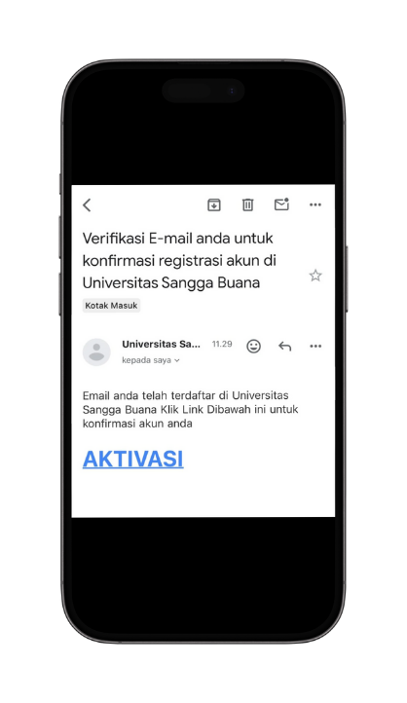
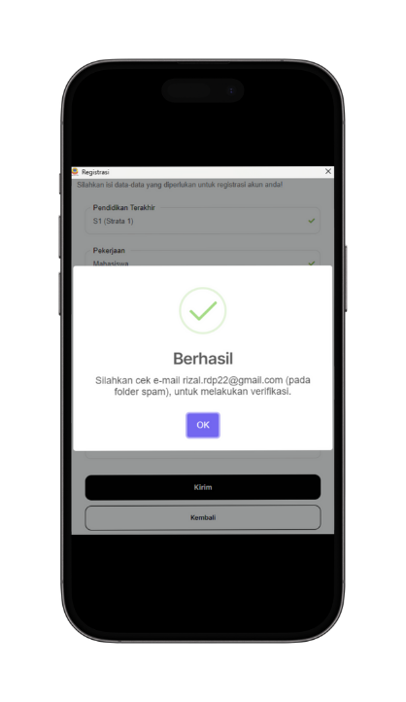

VERIFIKASI EMAIL
SANGGA BUANA E-LIBRARY
SCAN ME
  Cek email anda untuk verifikasi akun
  Tunggu sampai akun anda di aktivasi oleh admin
  Lakukan login setelah akun anda di aktivasi
klik aktivasi
BERHASIL
Sangga Buana e-library adalah perpustakaan digital yang akan membuat membaca kalian menjadi lebih praktis. Kalian dapat mengakses berbagai buku dengan subyek menarik dari handphone, tablet, laptop atau komputer.

Slide 20
HALAMAN AWAL
SANGGA BUANA E-LIBRARY
SCAN ME
Sangga Buana e-library adalah perpustakaan digital yang akan membuat membaca kalian menjadi lebih praktis. Kalian dapat mengakses berbagai buku dengan subyek menarik dari handphone, tablet, laptop atau komputer.

Slide 21
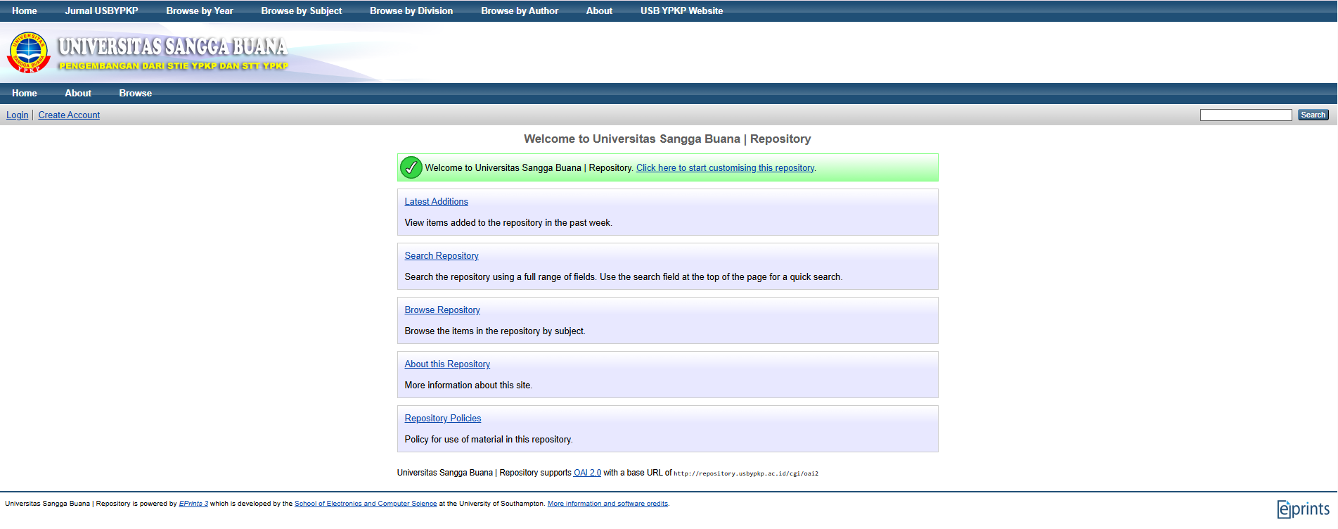
REPOSITORY
USB YPKP
repository.usbypkp.ac.id

Slide 22

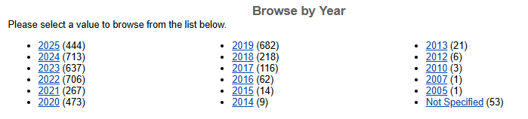
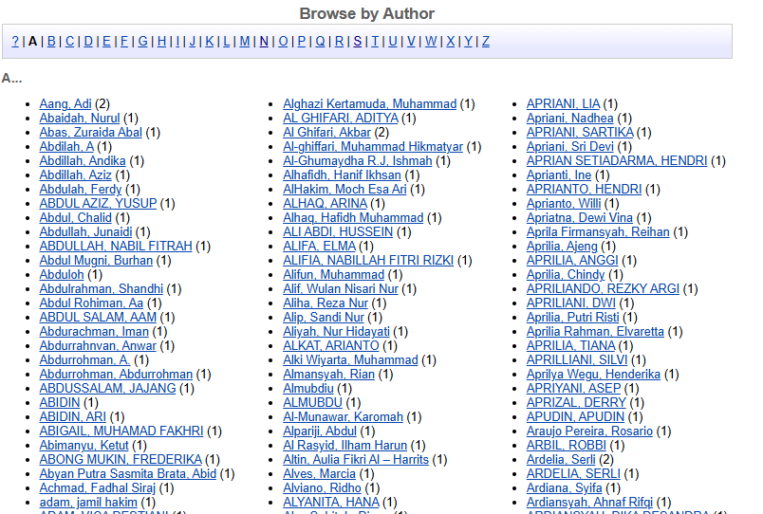
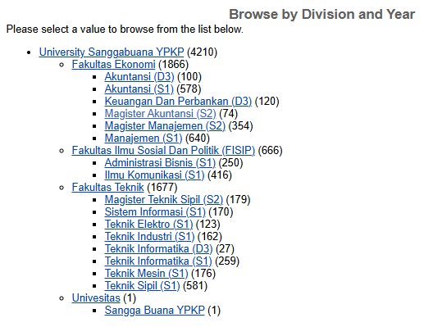
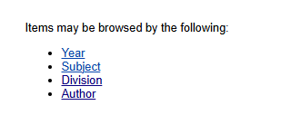

REPOSITORY USB YPKP
repository.usbypkp.ac.id

Slide 23

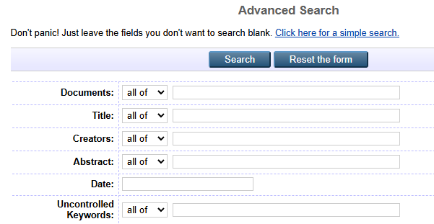
REPOSITORY USB YPKP
repository.usbypkp.ac.id
Silahkan untuk memasukan kata kunci sesuai
dengan format kotak pencarian (dapat diisi salah
satu); documents (tipe dokument), Title (judul),
Creator (penulis), abstract, dsb.

Slide 24






TANYA PUSTAKAWAN
ASK A LIBRARIAN
085161622106
pustakalaya.usbypkp
library@usbypkp.ac.id
pustakalaya.usbypkp.ac.id

Slide 25
Tanya Pustakawan
085161622106
Tanya pustakawan adalah layanan digital yang memungkinkan pengguna bertanya kepada pustakawan secara online mengenai bantuan penelusuran data, informasi, literatur, referensi, keanggotaan dan layanan perpustakaan lainnya
pustakalaya.usbypkp
library@usbypkp.ac.id
pustakalaya.usbypkp.ac.id

Slide 26


E-RESOURCE PERPUSNAS RI

Slide 27

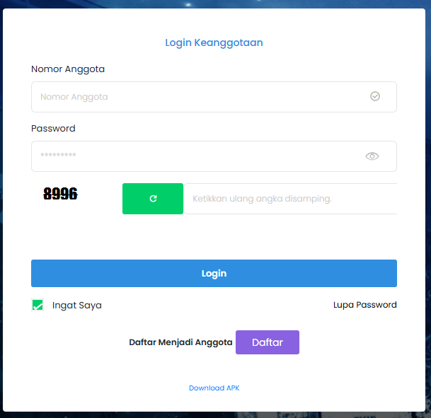
E-RESOURCE PERPUSNAS RI
https://e-resources.perpusnas.go.id/
  E-Resources Perpustakaan Nasional RI merupakan
salah satu rujukan untuk memeperoleh berbagai
subyek informasi ilmiah yang Anda butuhkan,
secara gratis.
  Anda diharuskan mendaftar keanggotaan terlebih
dahulu sebelum dapat mengakses semua
informasi yang ada didalamnya.
Mengisi form pendaftaran Keanggotaan melalui link:
https://keanggotaan.perpusnas.go.id/daftar.aspx
Kemudian pilih menu daftar

Slide 28
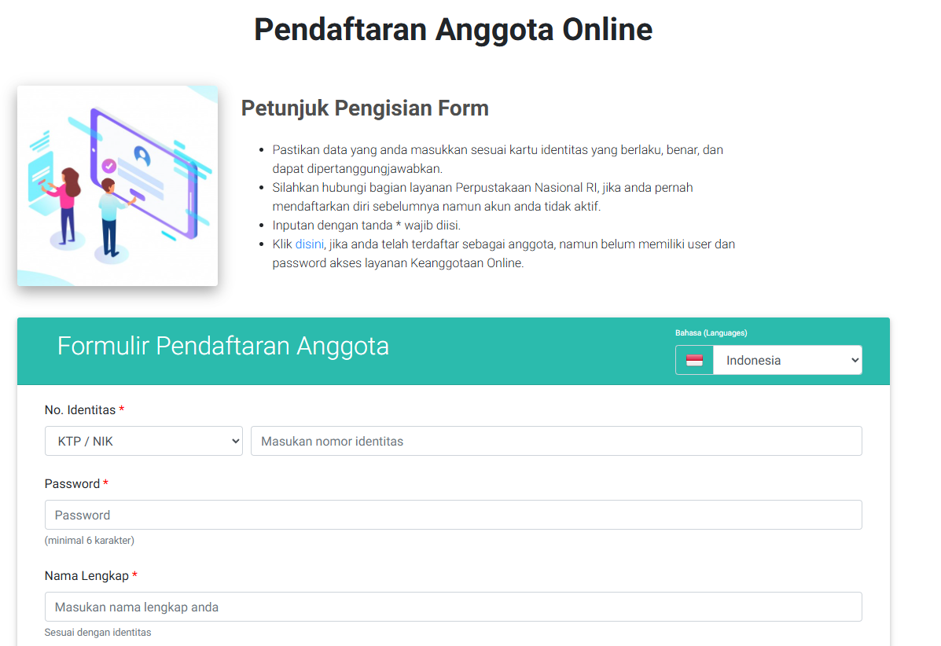
E-RESOURCE PERPUSNAS RI
https://e-resources.perpusnas.go.id/
Setelah mengisi semua informasi yang diperlukan &
memasukan email aktif Anda, kemudian Perpustakaan
Nasional RI akan mengirimkan link konfirmasi
keanggotaan melalui email

Slide 29
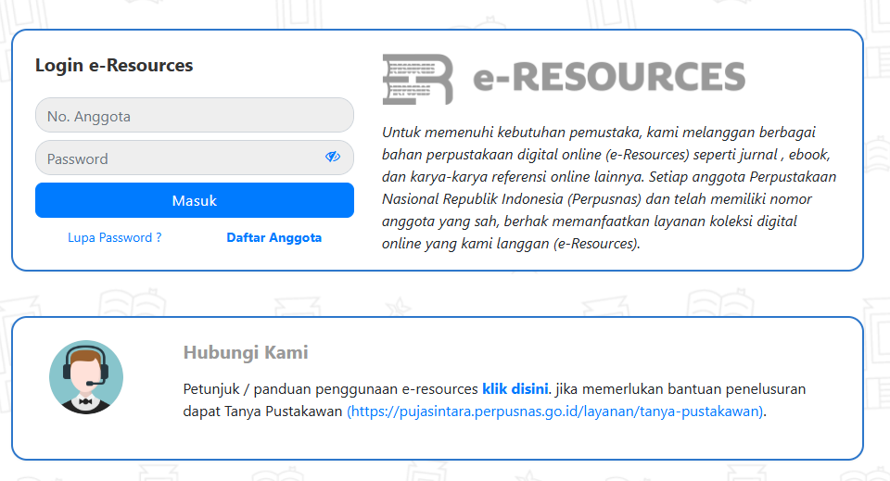
E-RESOURCE PERPUSNAS RI
https://e-resources.perpusnas.go.id/
Masukan nomor keanggotaan dan
password yang telah Anda buat
kemudian klik Masuk

Slide 30
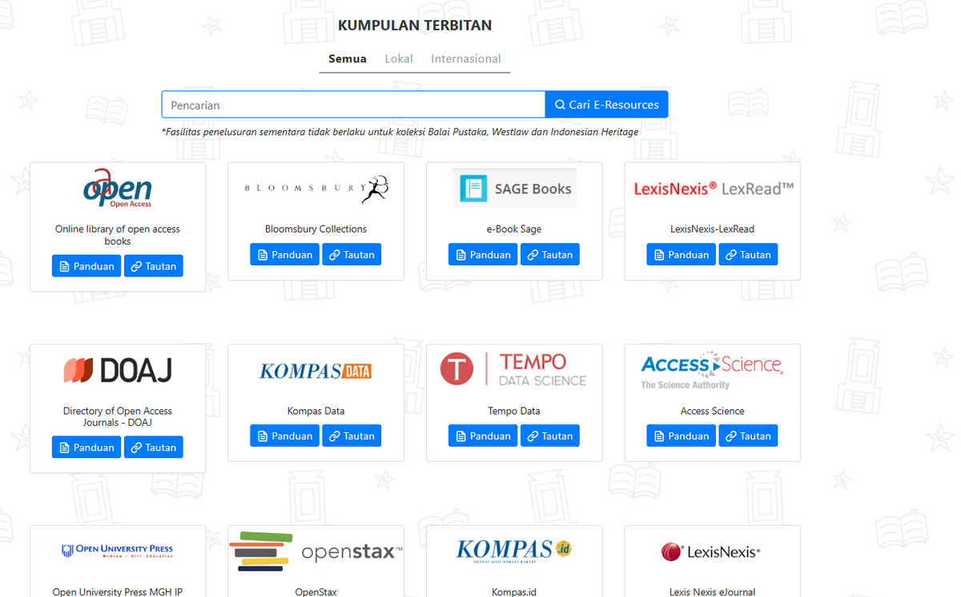
E-RESOURCE PERPUSNAS RI
https://e-resources.perpusnas.go.id/
Berbagai macam penerbit lokal dan
internasional dapat Anda akses untuk
memenuhi kebutuhan informasi ilmiah Anda, secara gratis!

Slide 31





PUSTAKALAYA USB YPKP
085161622106
library@usbypkp.ac.id
pustakalaya.usbypkp.ac.id
pustakalaya.usbypkp

